Slide 3
ছবিতে যারা এ বয়সীদের কী বলা হয়?
কিশোর
কিশোরদের এ ধরনের কাজকে কি বলা হয়?
কিশোর অপরাধ

Slide 4
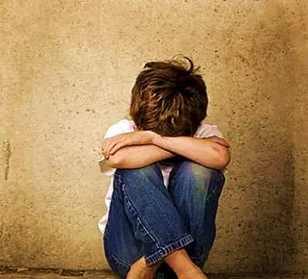
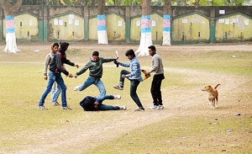
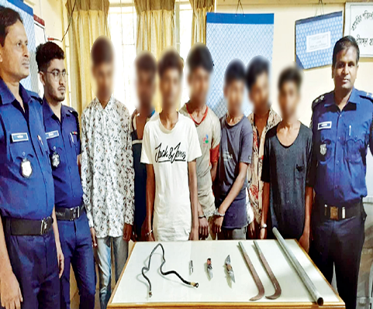
আমাদের আজকের পাঠ কিশোর অপরাধ

Slide 5
শিখনফল
এই পাঠ শেষে শিক্ষার্থীরা-
১
৩
কিশোর অপরাধের কারণগুলো ব্যাখ্যা করতে পারবে।
কিশোর কারা তা বলতে পারবে।
২
কিশোর অপরাধ কী তা লিখতে পারবে।

Slide 6
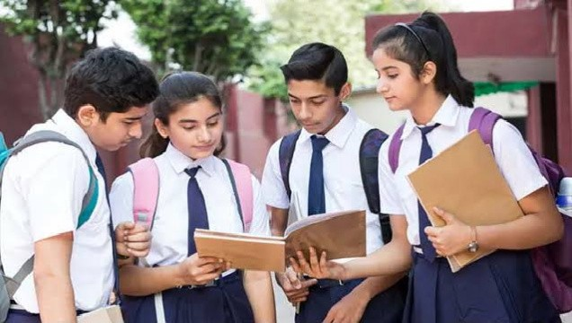
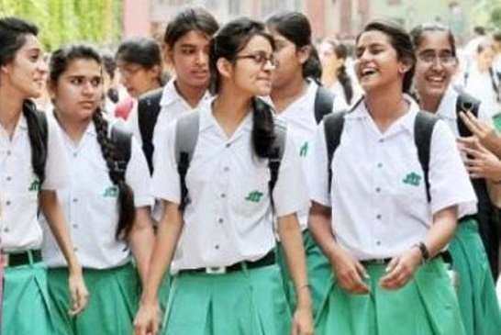
কিশোর কারা তা জেনে নিই
৭-১৬ বছর বয়সীদের কিশোর/কিশোরী বলা হয়

Slide 7
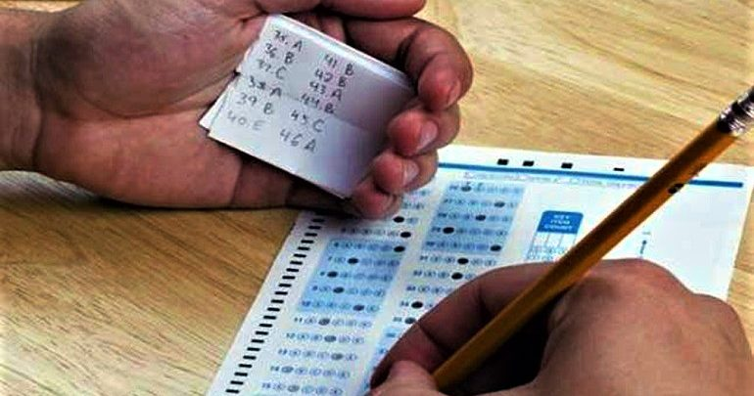
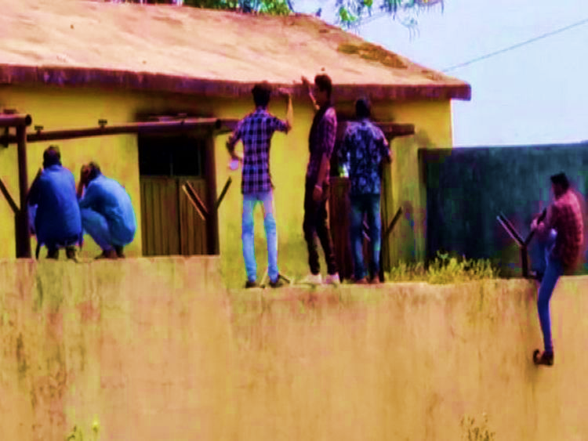
কিশোর অপরাধ কী তা জেনে নিই
সাধারনভাবে সমাজ বা রাষ্ট্র স্বীকৃত নয় এমন কাজকে অপরাধ বলে। অপরদিকে ৭-১৬ বছর বয়সী ছেলেমেয়ে বা কিশোরদের দ্বারা সংগটিত অপরাধকেই কিশোর অপরাধ বলে।

Slide 8
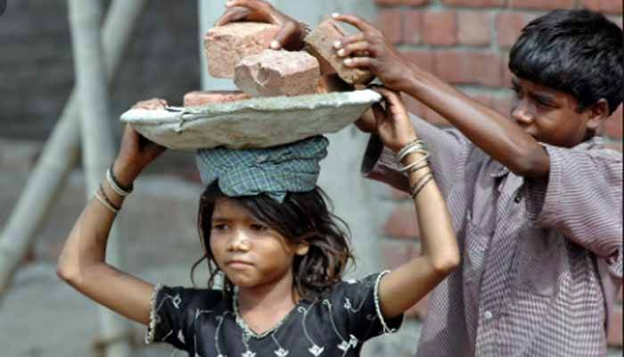
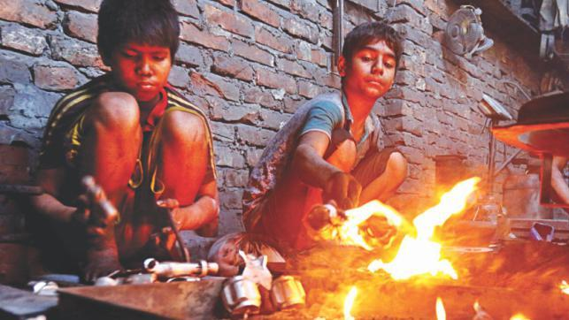
এবারে কিশোর অপরাধের কারণ গুলো জেনে নিই
দারিদ্র্যতা

Slide 9
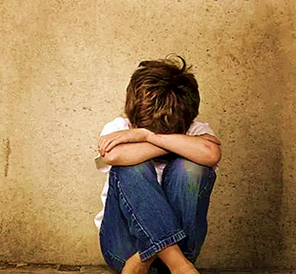
এবারে কিশোর অপরাধের কারণ গুলো জেনে নিই
হতাশা
ক্ষোভ

Slide 10
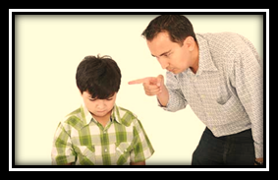
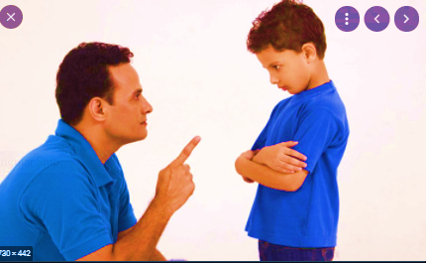
এবারে কিশোর অপরাধের কারণ গুলো জেনে নিই
অতিরিক্ত শাসন

Slide 11
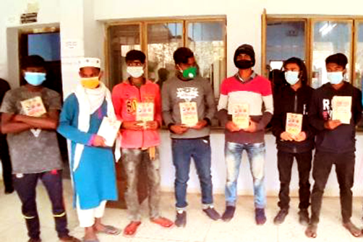
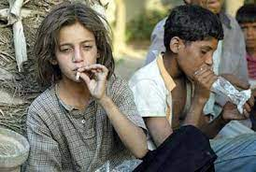
এবারে কিশোর অপরাধের কারণ গুলো জেনে নিই
অসৎ সঙ্গ

Slide 12
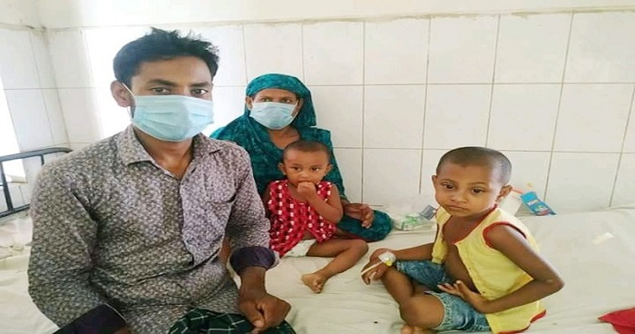
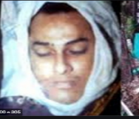
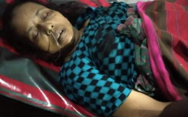
এবারে কিশোর অপরাধের কারণ গুলো জেনে নিই
পিতামাতার মৃত্যু

Slide 13
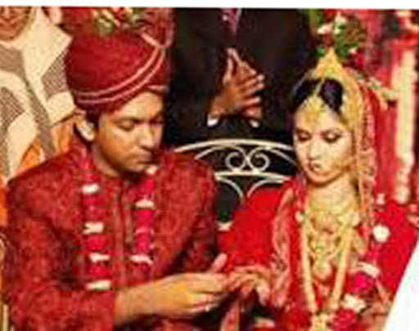
এবারে কিশোর অপরাধের কারণ গুলো জেনে নিই
বিবাহ বিচ্ছেদ

Slide 14
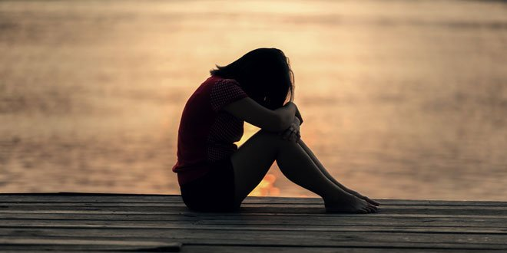
এবারে কিশোর অপরাধের কারণ গুলো জেনে নিই
চিত্তবিনোদনের অভাব বা একাকীত্ত্ব

Slide 15
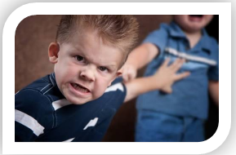
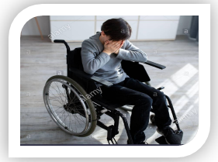
এবারে কিশোর অপরাধের কারণ গুলো জেনে নিই
শারীরিক-মানসিক বিকলাঙ্গ

Slide 16
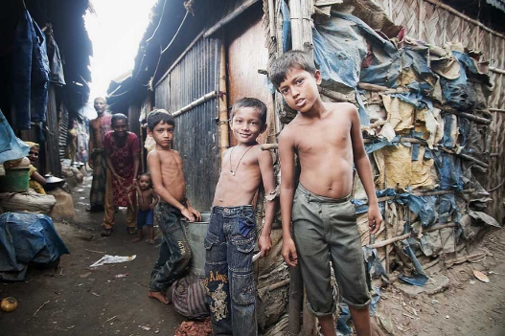
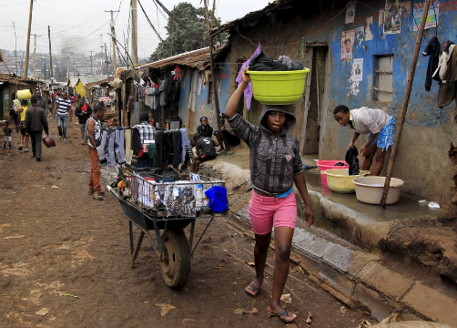
এবারে কিশোর অপরাধের কারণ গুলো জেনে নিই
বস্তির খারাপ পরিবেশ ও অভিজ্ঞতা

Slide 17
এবারে কিশোর অপরাধের কারণ গুলো জেনে নিই
পিতামাতার কর্মস্থলের ঘন ঘন পরিবর্তন

Slide 18
এবারে কিশোর অপরাধের কারণ গুলো জেনে নিই
মোবাইল ফোন ও ইন্টারনেটের অপব্যবহার

Slide 19
দলীয় কাজ
কিশোর অপরাধের ১০ টি প্রধান কারন লিখ?

Slide 20
মূল্যায়ন
১। কিশোর কারা?
২। কিশোর অপরাধ বলতে কী বুঝায়?
৩। কিশোর অপরাধের ৩টি প্রধান কারন বল?

Slide 21
বাড়ীর কাজ
তোমার এলাকায় সংঘটিত কিশোর অপরাধের প্রধান প্রধান কারনগুলো মতামতসহ বিশ্লেষণ কর?

Slide 22
ধb¨ev`

